Slide 1
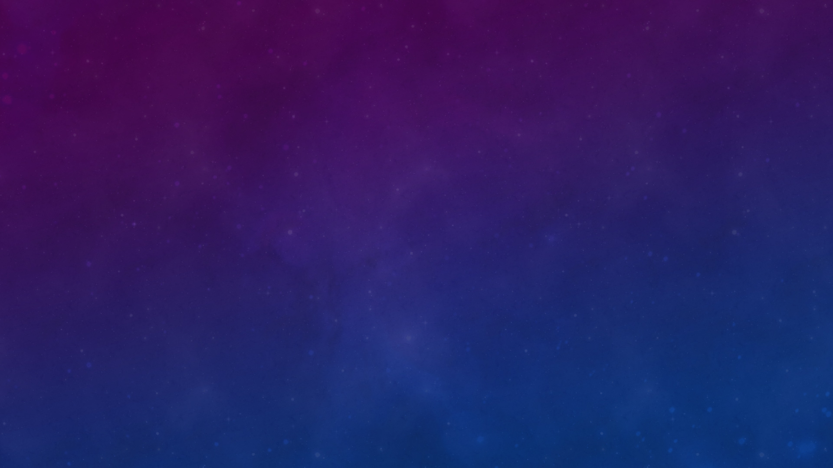

Projeto de Inteligência Artificial - Jogo da Velha
Lucas Josué Schneider - Engenharia de Software 8ª FASE DISCIPLINA: Análise preditiva

Slide 2
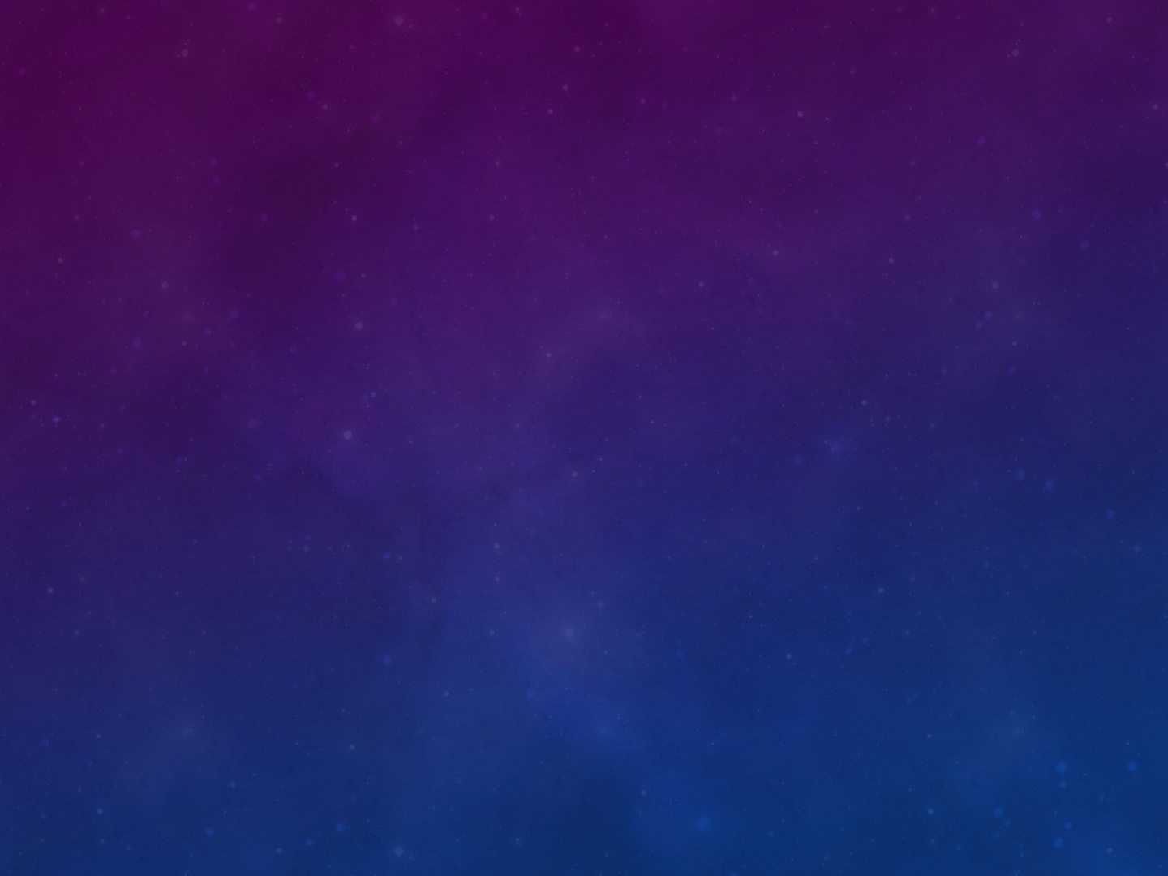
Introdução
Este projeto tem como objetivo desenvolver um jogo da velha com inteligência artificial aplicando técnicas de aprendizado de máquina. O foco está na implementação de árvores de decisão ou algoritmos de regressão para prever os movimentos dos jogadores e estratégias de jogo.

Slide 3

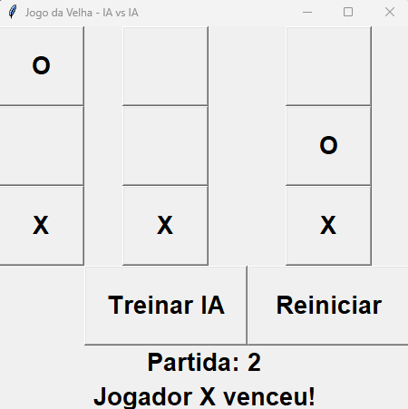
O Jogo da Velha
O Jogo da Velha é um jogo de dois jogadores que se alternam em marcar os espaços de um tabuleiro 3x3 com 'X' ou 'O'. O objetivo é formar uma linha com três símbolos iguais, seja na horizontal, vertical ou diagonal.

Slide 4
Algoritmos de Aprendizado de Máquina
O modelo de IA foi treinado usando os seguintes algoritmos:
- Árvore de Decisão
- Regressão
Os dados do jogo foram utilizados para treinar o modelo a prever os movimentos com base no histórico das partidas.

Slide 5
Coleta de Dados
O estado do jogo e as ações dos jogadores foram registrados durante 100 partidas de IA vs IA. Esses dados foram usados para treinar o modelo de IA e ajustar seus hiperparâmetros para obter o melhor desempenho.

Slide 6
Resultados
Os resultados das 100 partidas foram analisados para avaliar a acurácia do modelo. Gráficos de distribuição de vitórias, empates e derrotas foram gerados, mostrando a eficácia da IA nas decisões de jogo.

Slide 7
Conclusão
O uso de algoritmos de aprendizado de máquina, como árvores de decisão e regressão, mostrou-se eficaz para prever movimentos em um jogo simples como o jogo da velha. A IA foi capaz de melhorar suas estratégias ao longo das partidas, e os ajustes nos hiperparâmetros foram fundamentais para o desempenho do modelo.

